Slide 1
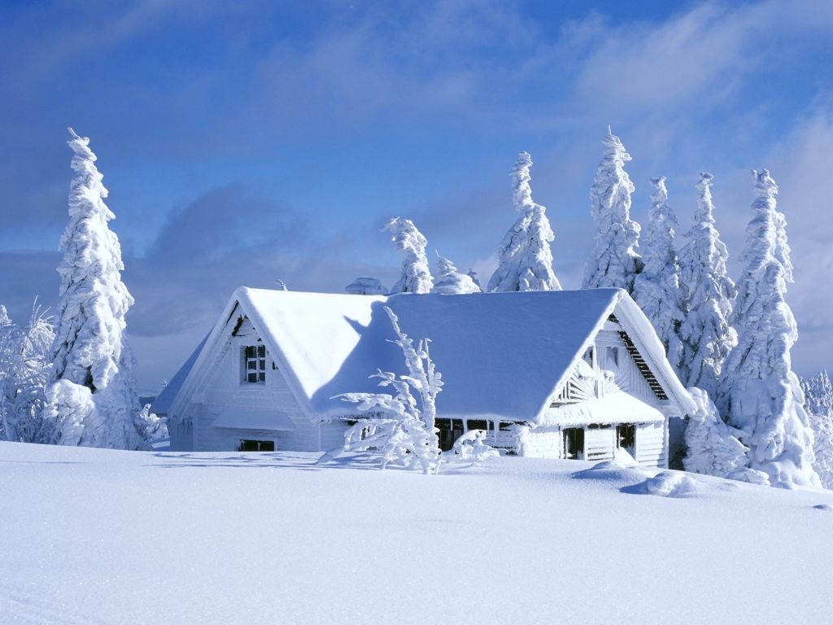

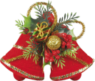




TRADICIÓN
DE NAVIDAD

Slide 2
25 de diciembre.

Slide 3

En Berlín, Alemania, hay quienes acostumbran a darse un chapuzón en las gélidas aguas del lago Orankesee el 25 de diciembre. Estos valientes forman parte del club de las Focas de Berlín y son bien conocidos debido a su chapuzón que año tras año es registrado por los medios de comunicación.

Slide 4
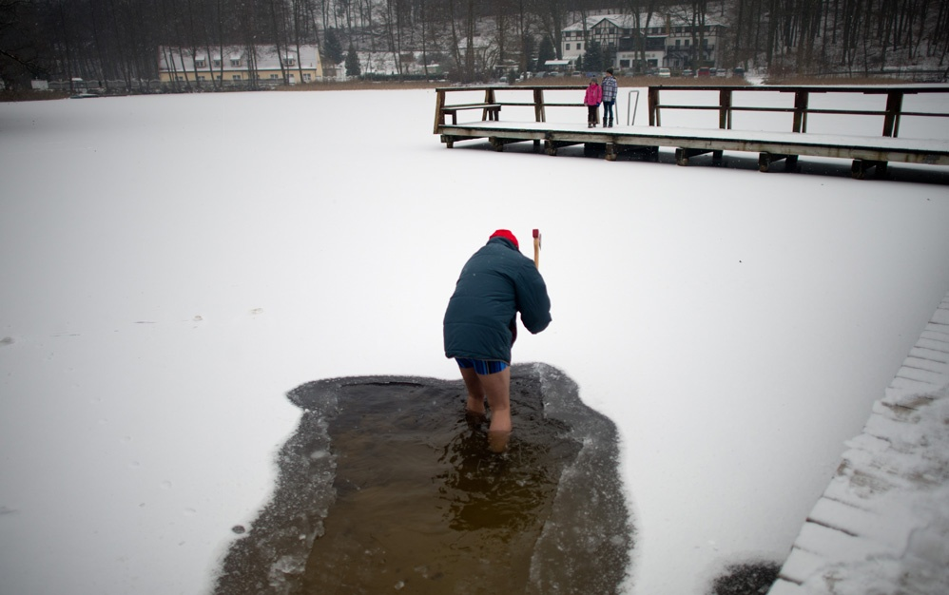

Slide 5
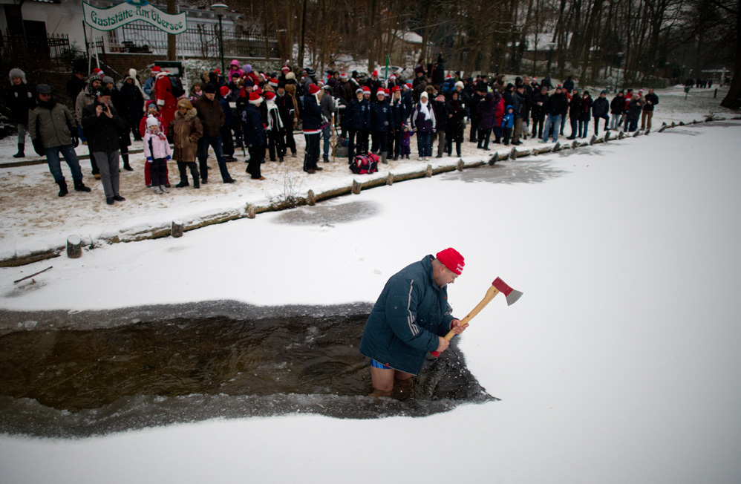

Slide 6
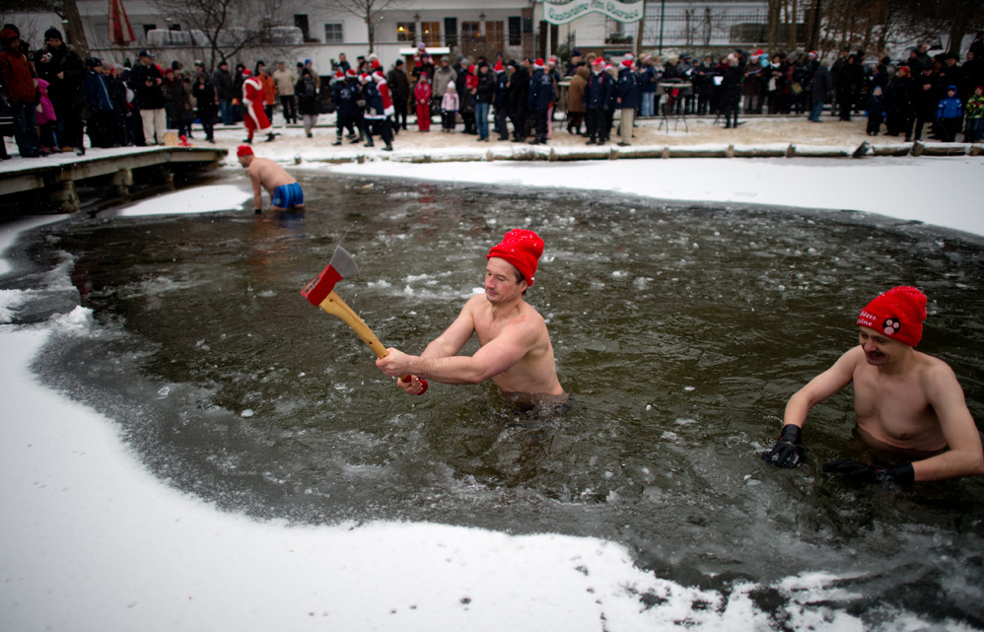

Slide 7
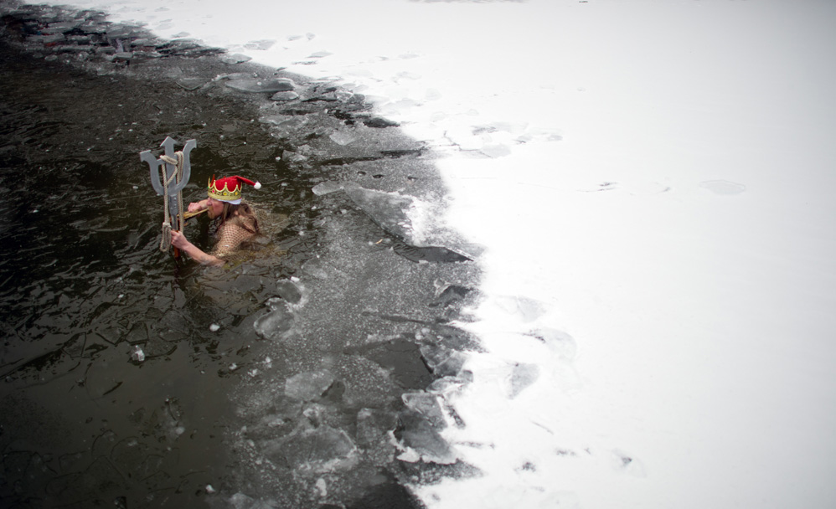

Slide 8
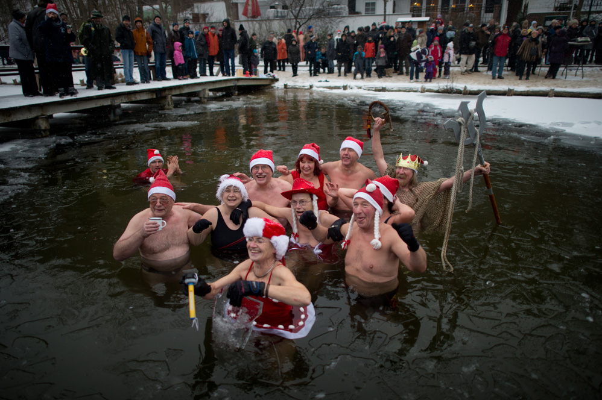

Slide 9
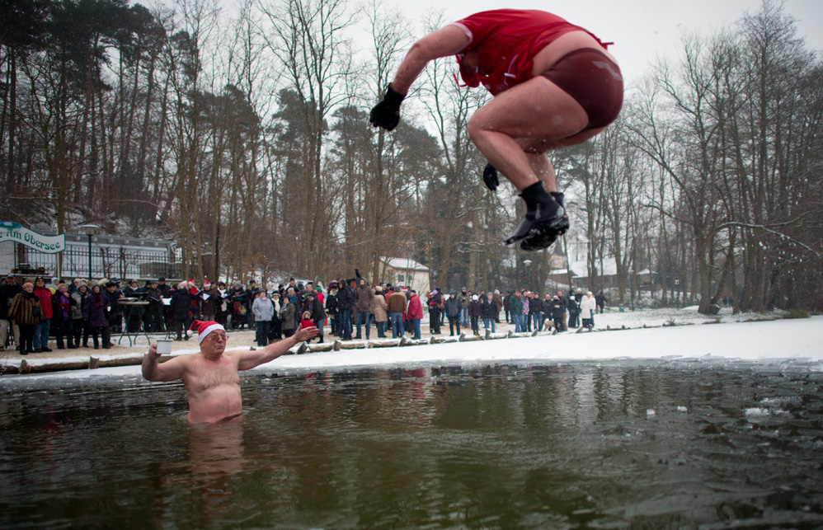

Slide 10
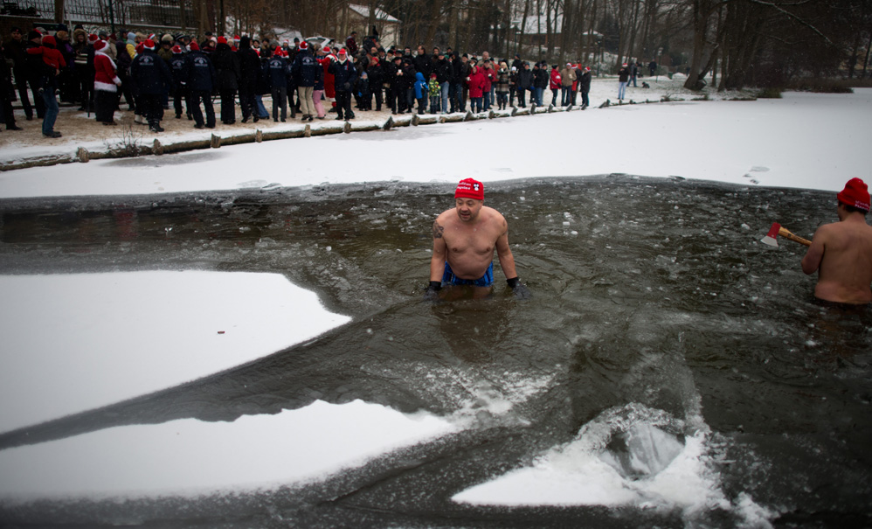

Slide 11
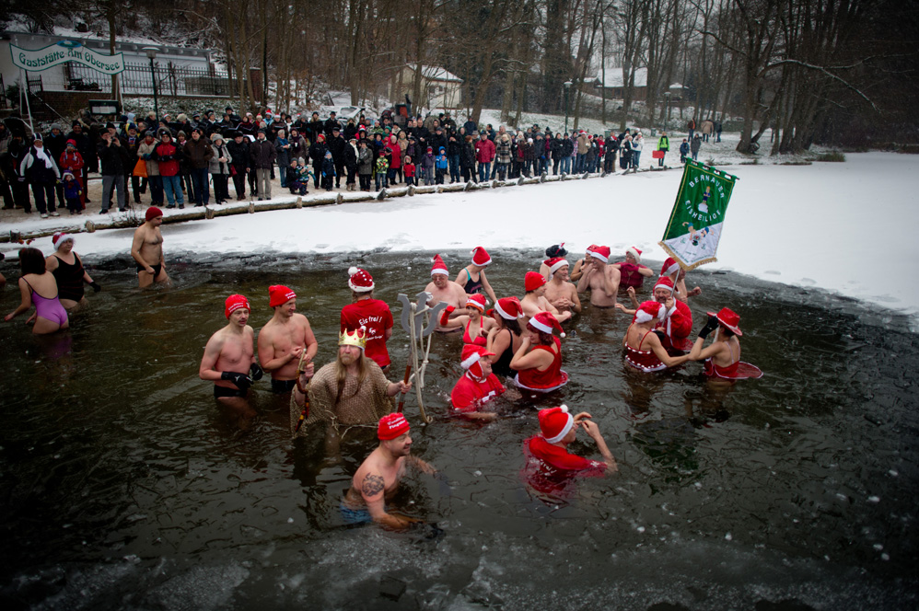

Slide 12
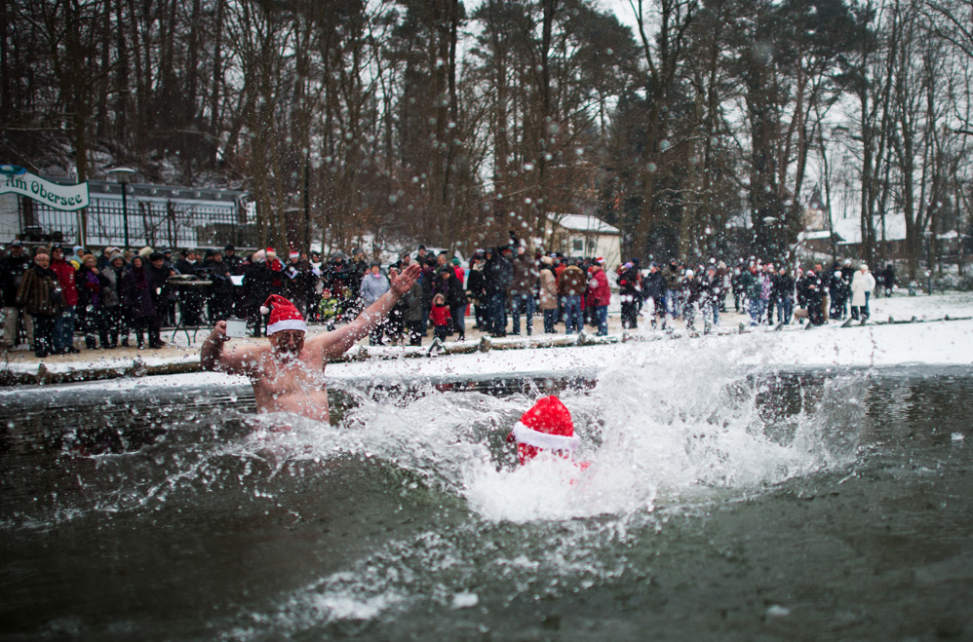

Slide 13
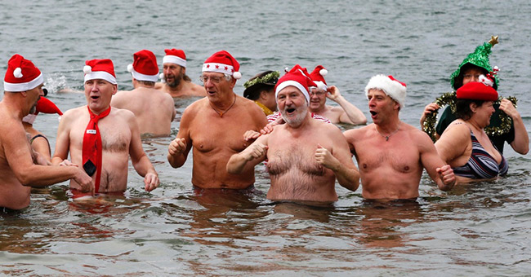

Slide 14
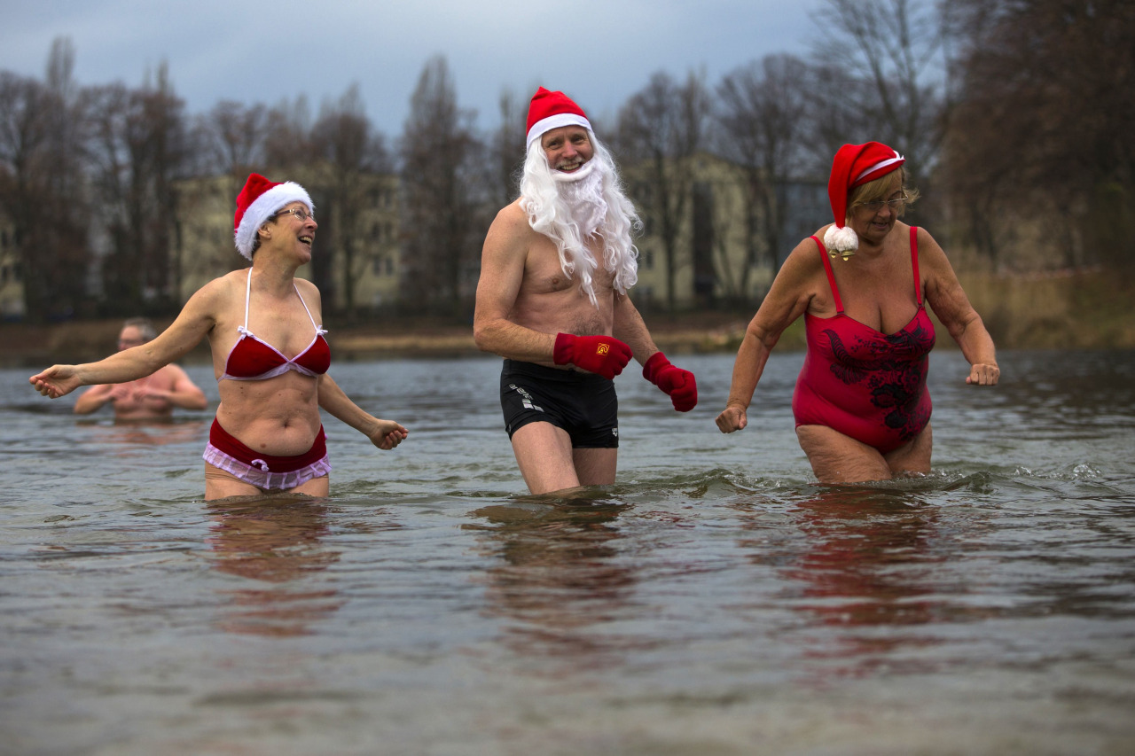

Slide 15
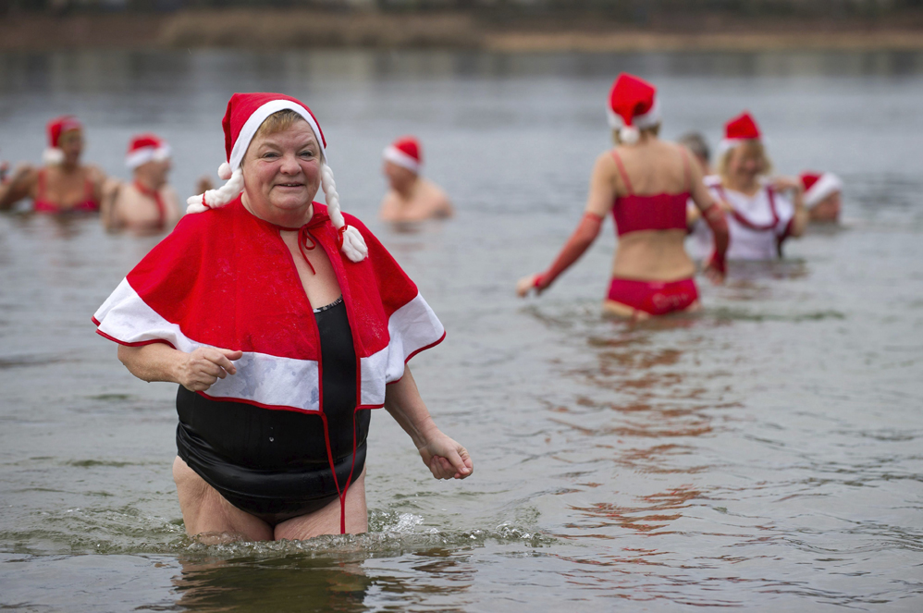

Slide 16
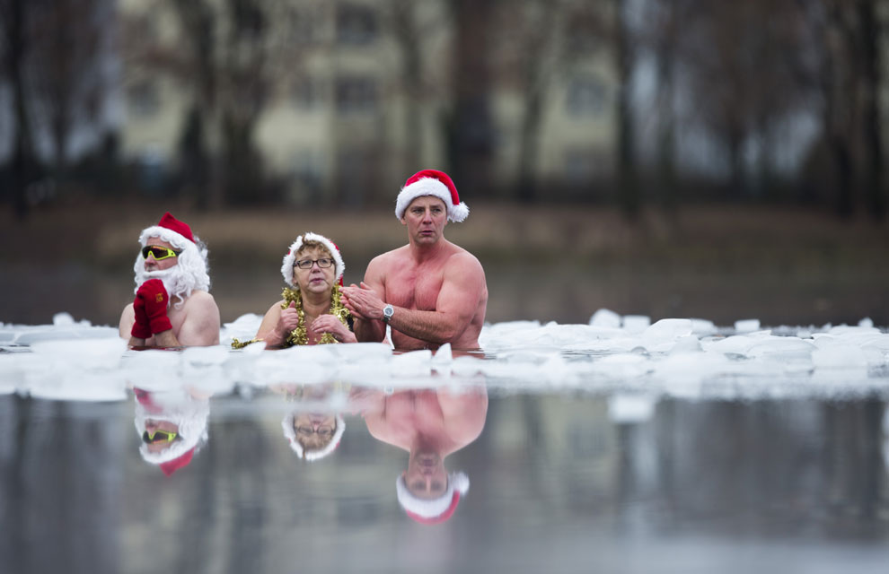

Slide 17
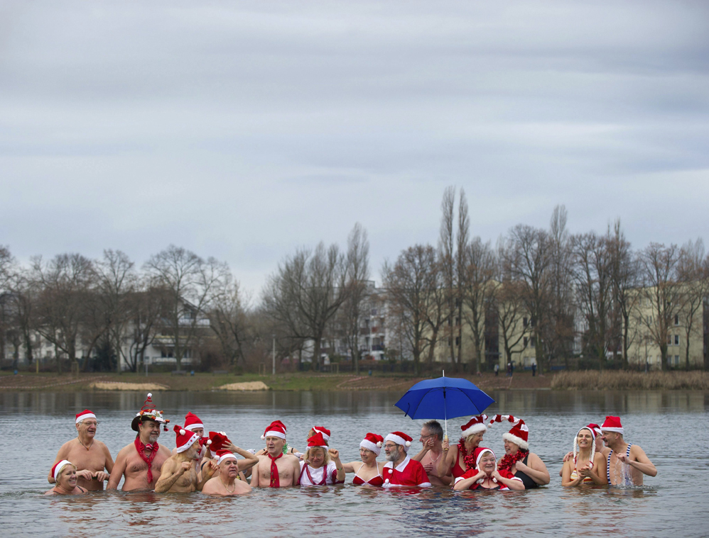

Slide 18
Integrantes del club de natación “Berliner Seehunde” se echaron el respectivo baño decembrino, en el lago Orankesee de Berlín, en Alemania.
Para estos bañistas, zambullirse el día de Navidad es una tradición de muchos aficionados.

Slide 19
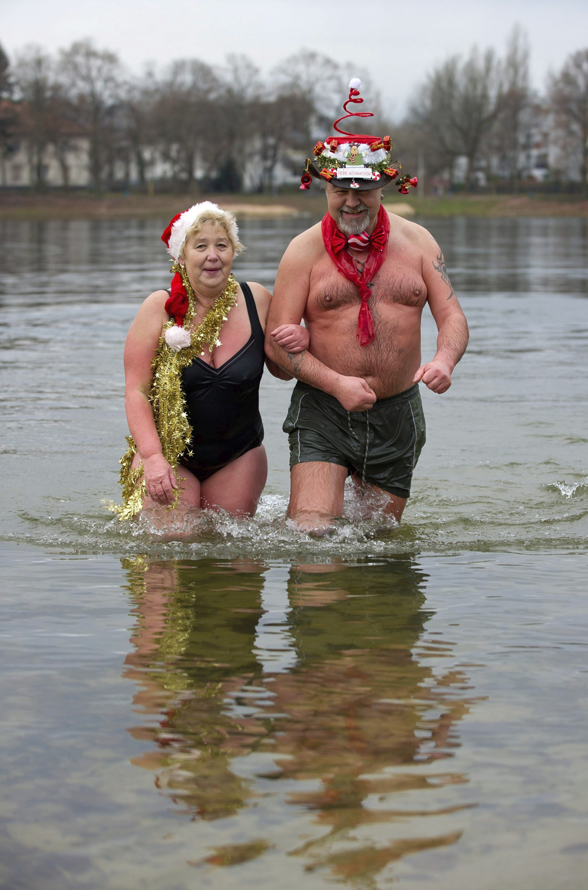

Slide 20
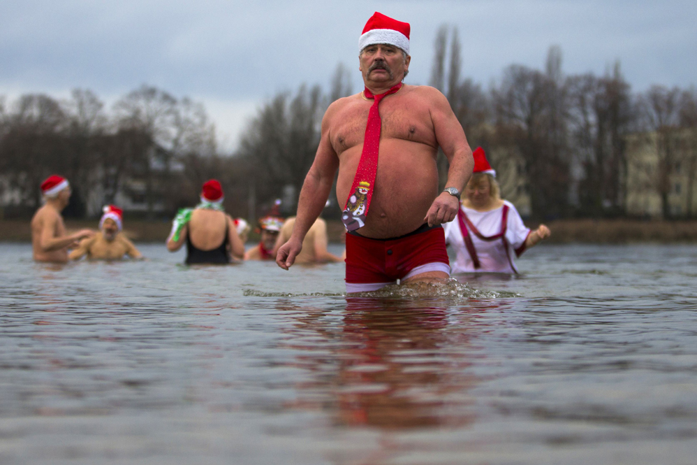

Slide 21
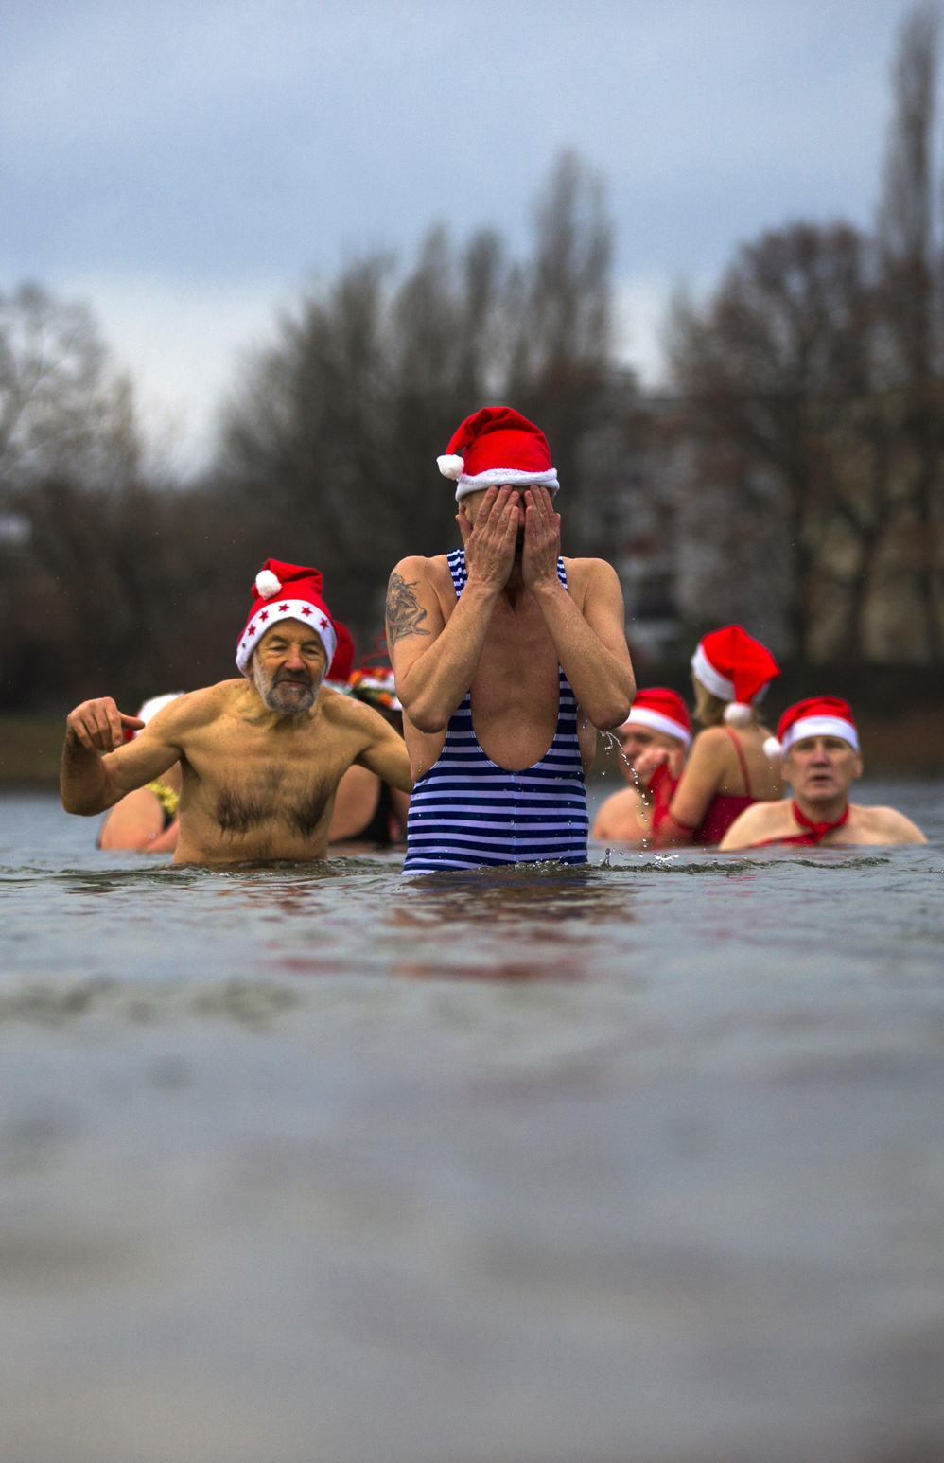

Slide 22
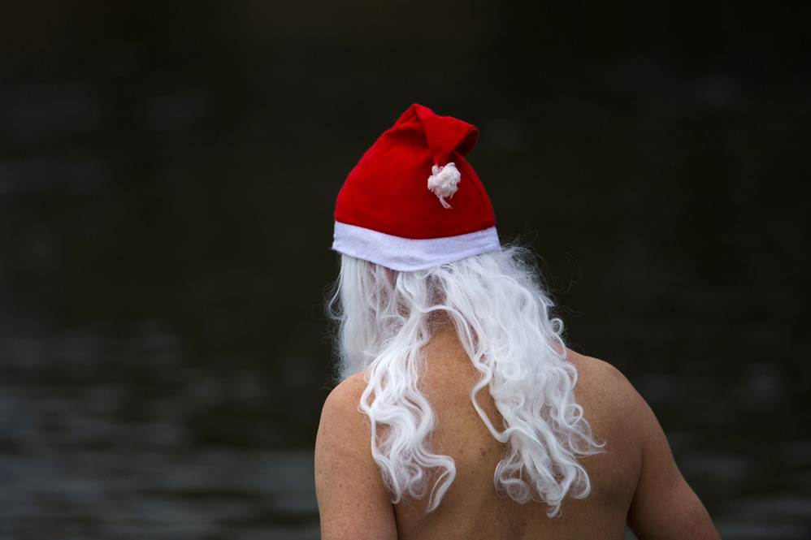

Slide 23
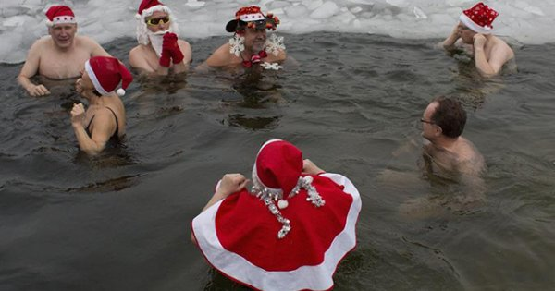

Slide 24
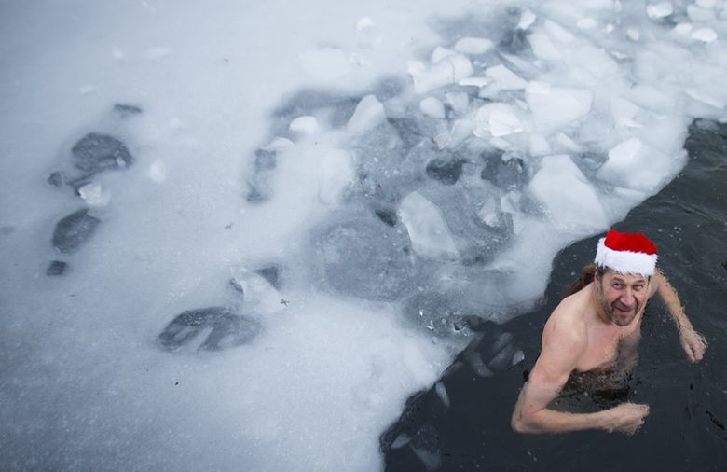

Slide 25
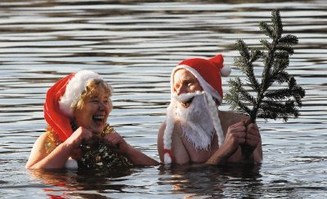

Slide 26
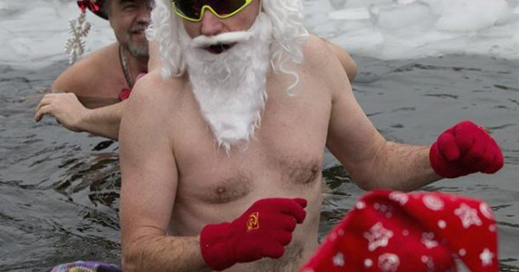

Slide 27
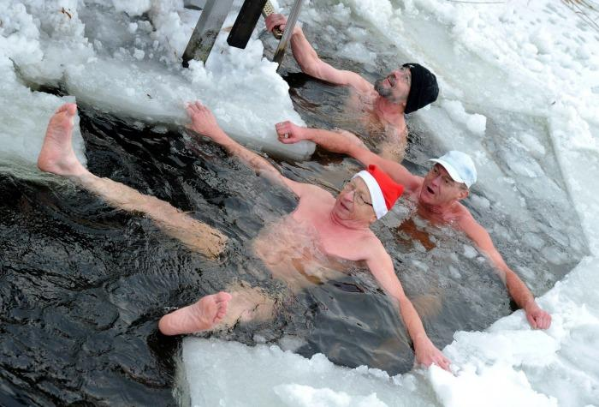

Slide 28
Decenas de alemanes decidieron celebrar la Navidad lanzándose al agua helada del lago Orankesee en la ciudad de Berlín. La actividad se realiza desde hace varios años y se ha convertido en una tradición

Slide 29
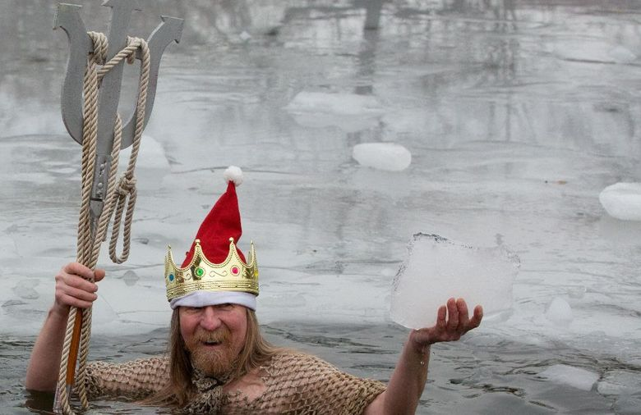

Slide 30
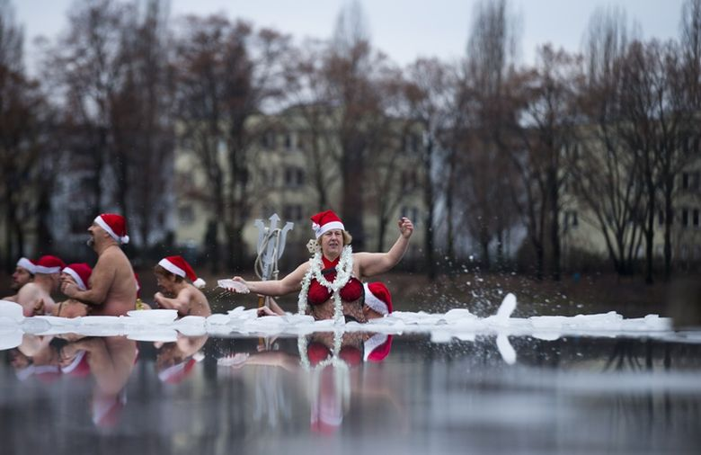

Slide 31
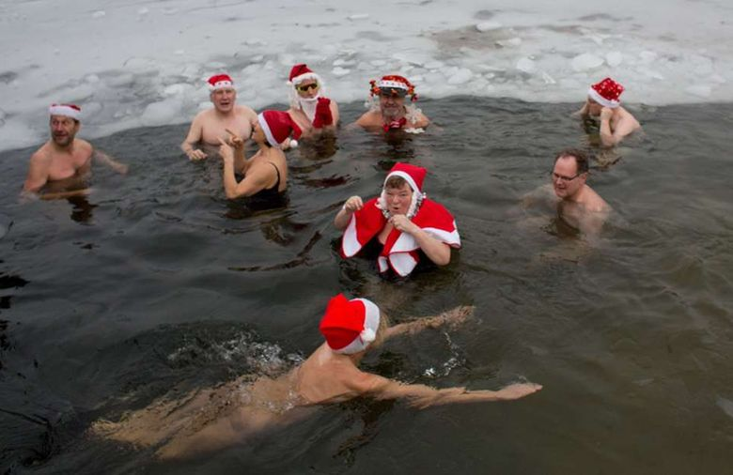

Slide 32
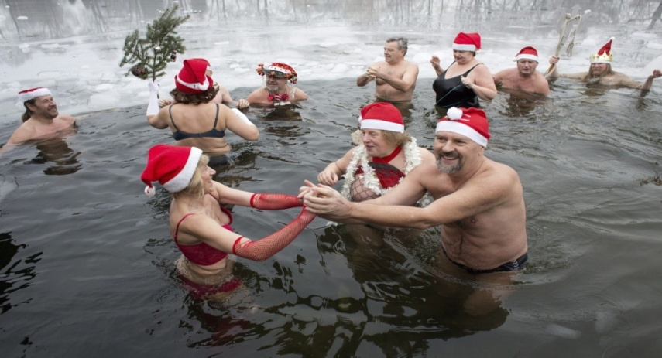

Slide 34
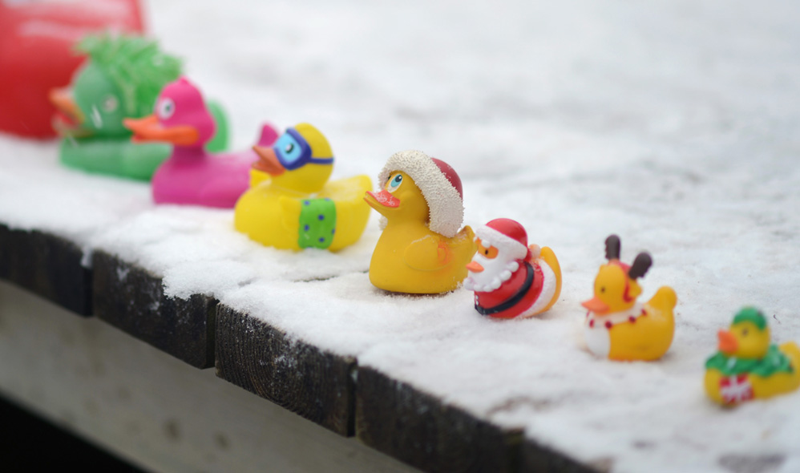

Slide 35


UN FUERTE
ABRAZO,
QUE TENGAS
UN BUEN DIA
Hoy es sábado, 10 de diciembre de 2016
Ahora mismo son las 21:55 horas.

Slide 36







¿Te ha gustado?
Puedes ver más entrando
Aquí
Además puedes recibir powerpoints en tu correo electrónico suscribiéndote aquí:

